Slide 1



Реализация алгоритма классификации с помощью k ближайших соседей
Выполнил работу: Марин Виктор

Slide 2




Введение
Цель работы заключается в реализации алгоритма kNN для решения задачи классификации и влияния параметров алгоритма на качество результатов.
Задачи работы
Изучить теоретические основы метода ближайших соседей, определить преимущества и недостатки.
Рассмотреть влияние ключевых параметров алгоритма на итоговое качество классификации.
Реализовать программную модель алгоритма kNN для конкретной выборки данных.
Провести экспериментальное исследование, направленное на оценку влияния параметров на результаты классификации

Slide 3


Актуальность темы
Алгоритмы машинного обучения становятся ключевым инструментом для анализа данных в самых разных сферах. Метод k ближайших соседей (k-NN) остаётся актуальным благодаря своей простоте, интерпретируемости и эффективности на небольших и средних наборах данных. Он позволяет быстро строить модели без сложного обучения.

Slide 4



Области применения
Медицина: определение заболевания по симптомам или снимкам.
Финансы: обнаружение мошенничества, оценка кредитных рисков.
Маркетинг: сегментация клиентов, персональные рекомендации.
Безопасность: распознавание лиц, классификация событий.
Обработка изображений и текста: определение объектов, тональности, категорий документов.

Slide 5

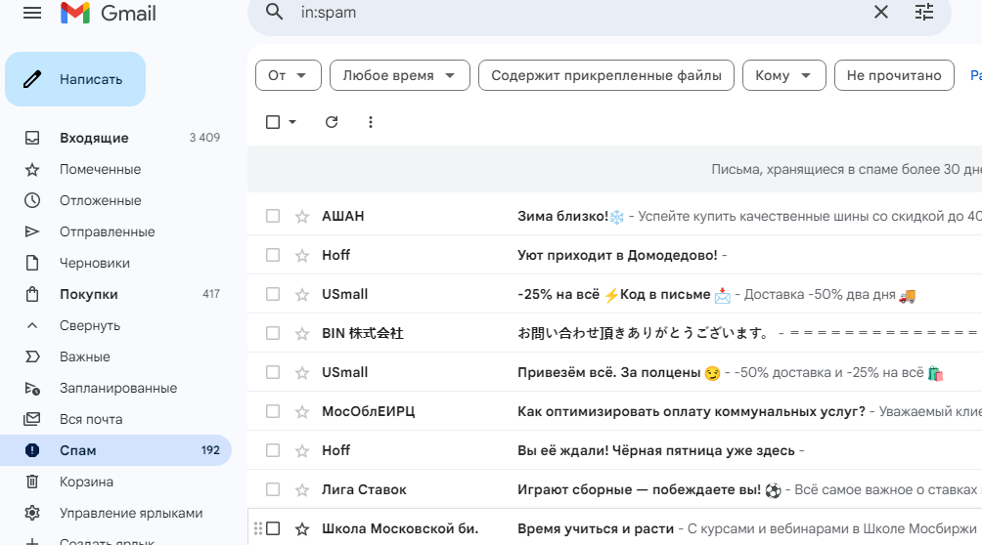

Выбор предметной области
Для демонстрации работы алгоритма k-NN выбрана задача бинарной классификации электронных писем, направленная на определение, является ли письмо спамом или обычным сообщением.

Slide 6

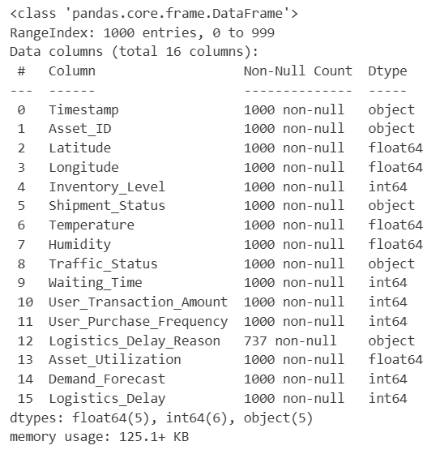
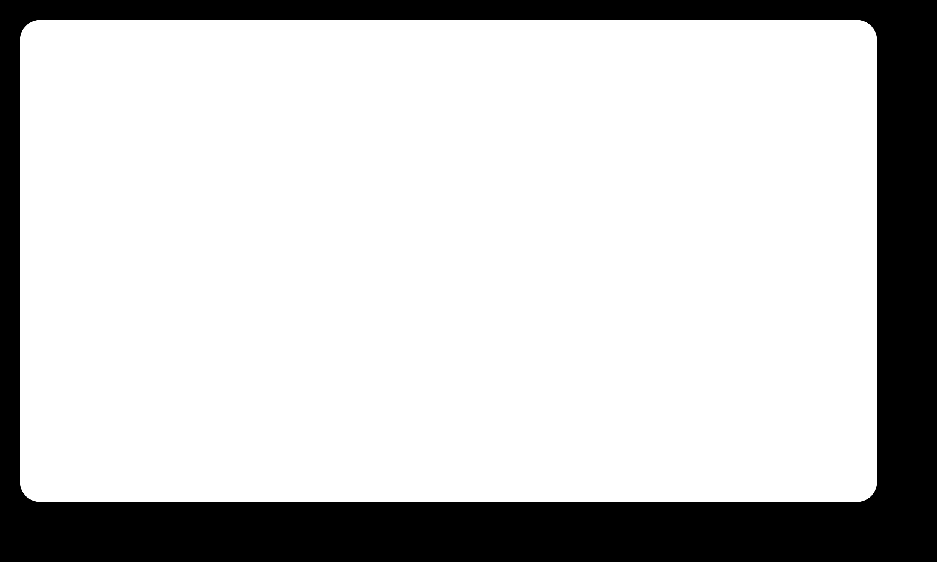





Методология и инструментарий
Датасет: Enron_spam_data - 33311 записей писем.
Среда разработки: Jupyter Notebook
Используемые библиотеки:
6
Notes:
В исследовании я использовал датасет Amazon Delivery с более чем 43 тысячами записей о заказах. Работа велась в Jupyter Notebook на Python. Использовались библиотеки для анализа данных, визуализации и построения моделей.
6

Slide 7

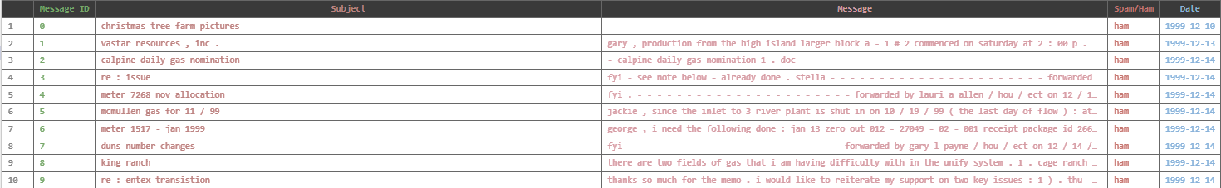

Выбор исходных данных
В работе использован датасет enron_spam_data.csv, содержащий 33 311 электронных писем.
Структура датасета:
Message ID
Subject
Message
Spam/Ham
Date

Slide 8



Очистка данных
Для подготовки текстовых данных к классификации применён процесс очистки, реализованный в коде.
Нормализация регистра — приведение текста к нижнему регистру для единообразия.
Удаление стоп-слов — исключение служебных и доменно-специфичных слов, не влияющих на классификацию.
Очистка от гиперссылок — удаление URL-адресов, не несущих полезной текстовой информации.
Удаление числовых последовательностей — фильтрация чисел, как незначимых для семантики писем.

Slide 9


Очистка данных
Удаление пунктуации — устранение символов, не влияющих на смысл содержания.
Обработка аномальных значений — замена или удаление некорректных элементов типа nan или пустых строк.
Удаление дубликатов — исключение повторяющихся сообщений для избегания переобучения.
Формирование очищенного текста — приведение данных к унифицированному и стабильному виду.
Получен очищенный и структурированный текстовый корпус, пригодный для последующей векторизации и применения алгоритма k-NN.

Slide 10




Преобразование текстовых данных в числовой формат
Настройка TF-IDF векторизатора:
stop_words='english' — исключение общих слов, не несущих смысловой нагрузки.
max_features=33 000 — ограничение числа признаков.
ngram_range=(1,2) — учет отдельных слов и сочетаний, для выявления спам-фраз.
max_df=0.85 и min_df=3 — удаление слишком частых и редких слов.
sublinear_tf=True — сглаживание влияния часто встречающихся слов.

Slide 11



Преобразование текстовых данных в числовой формат
Процесс векторизации:
Разделение на обучающую и тестовую выборки:
Обучающая: 80% данных (26 649 писем)
Тестовая: 20% данных (6 662 письма)
stratify=y — сохранение исходного распределения классов
random_state=42 — обеспечение воспроизводимости результатов

Slide 12

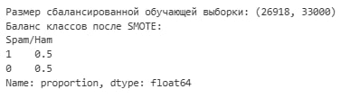
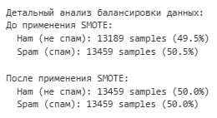


Балансировка данных
Применение SMOTE:
Метод SMOTE создаёт синтетические примеры для класса «спам», избегая простого дублирования.
Параметр sampling_strategy=0.5 увеличивает minority-класс до 50% от majority-класса.
random_state=42 обеспечивает воспроизводимость результатов.

Slide 13

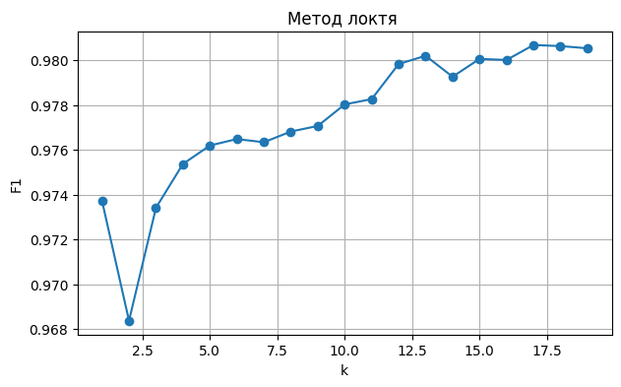

Оценка и настройки k-NN
Для достижения оптимальной производительности алгоритма k ближайших соседей был проведен тщательный подбор гиперпараметров с использованием метода GridSearchCV и Метода Локтя.
Рисунок 1 – Подбор k-соседей методом Локтя

Slide 14

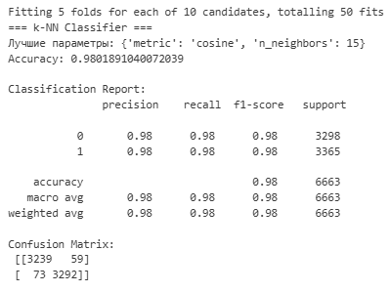



Оценка и настройки k-NN
По показаниям метода Локтя, выбраны следующие гиперпараметры:
n_neighbors = 15 → количество ближайших соседей.
metric = cosine → метрика расстояния.
cv = 5 → 5-кратная кросс-валидация.
scoring = F1 → оптимизация по F1-score.
Результаты на тестовой выборке:
Accuracy: 0.98
Precision / Recall / F1-score: 0.98 для обоих классов.
Кросс-валидация:
Средняя точность: 0.974 ± 0.004 → модель стабильна и устойчива.
Рисунок 2 – Показатели модели k-NN

Slide 15



Принцип работы мини приложения
Что делает:
Классифицирует текстовые сообщения в реальном времени как спам или не спам.
Архитектура:
1
2
3
Предобработка текста, преобразование в векторы, предсказание класса.
Интерактивный режим: последовательная обработка сообщений, выход по «exit».
Загрузка обученной модели k-NN и TF-IDF векторизатора.

Slide 16

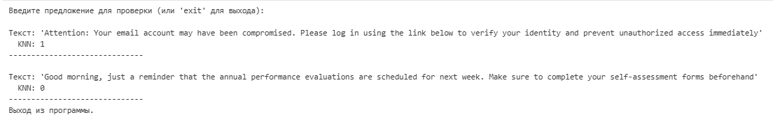

Особенности мини приложения
Консистентная обработка с обучением
Масштабируемость: одиночные сообщения и батчи
Интуитивный интерфейс
Быстрая и точная классификация
Результат:
Приложение успешно распознаёт спам, демонстрируя практическую полезность модели.
Рисунок 3 – Проверка работоспособности мини приложения

Slide 17



Заключение
В ходе работы успешно реализован алгоритм k ближайших соседей для бинарной классификации текстовых данных на примере фильтрации спам-писем.

